Slide 1


Slide 2


Slide 3

Panosta lapsen diginkäytössä hyvään!
Digitaalinen media voivat tarjota lapselle paljon hyvää:
Uusien tietojen ja taitojen oppimista
Yhteydenpitoa
Kavereita, yhteisöjä ja yhdessä tekemistä
Viihtymistä sekä yhteisiä elämyksiä
Mahdollisuuden opetella digitaalisessa yhteiskunnassa toimimista
Luovuuden harjoittelua.
Vältä liian koukuttavaa ja ikätasolle sopimatonta sisältöä
Notes:
Digitaaliset laitteet voivat tarjota paljon hyvää. Sisältö, joka kannustaa luovuuteen ja aktiivisuuteen on usein hyvän sisällön merkki. Myös se miten käytämme digitaalisia laitteita vaikuttaa hyvinvointiimme: silloinkin kun kulutamme sisältöjä yhdessä, kuten katsomalla elokuvaa perheen tai ystävien seurassa, pelaten yhdessä digipeliä kavereiden kanssa tai laitteen käyttäminen yhteydenpitoon läheisten kanssa, niin se tutkitusti tukee hyvinvoivaa digin käyttöä. Lähde: Digitaalinen hyvinvointi perheissä. Suomi hyvin käytetyn ajan mallimaaksi
Kolikon kääntöpuolena on koukuttava mediasisältö, jota useat sosiaalisen median ja mobiilipelien algoritmit ja ansaintalogiikka tarjoaa – nopeaa, koukuttavaa ja usein myös vahvoja tunteita herättävää sisältöä. Tällaista digin käyttöä kannattaa vähentää ja välttää.
Tärkeää: Muista noudattaa ikärajasuosituksia.

Slide 4
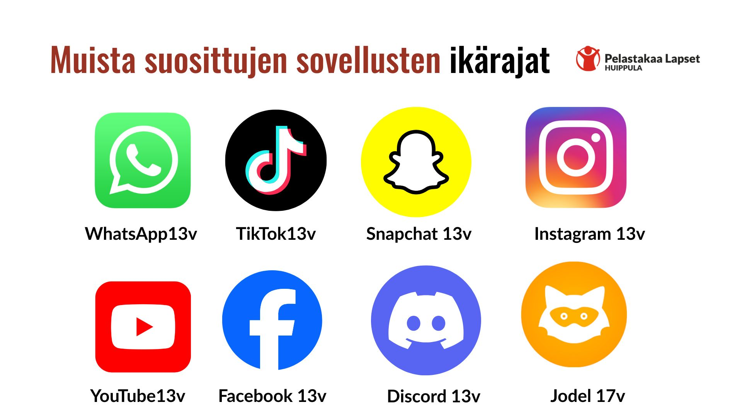









Muista suosittujen sovellusten ikärajat
WhatsApp 13v
TikTok 13v
Snapchat 13v
Instagram 13v
YouTube 13v
Facebook 13v
Discord 13v
Jodel 17v
Notes:
Ikärajojen kiertäminen on helppoa ja jo alakouluikäiset lapset tietävät, miten se onnistuu. Yksinkertaisimmillaan kiertäminen tarkoittaa sitä, että oma ikä valehdellaan. Monessa palvelussa käyttäjää pyydetään rekisteröitymisen yhteydessä vain ilmoittamaan ikänsä ilman sen suurempia tarkastuksia tai jatkotoimenpiteitä. Näin lasten on helppo päästä käsiksi myös sellaiseen materiaaliin, jota ei ole suunnattu heidän ikä- ja kehitystasolleen ja joka voi olla haitallista heidän hyvinvoinnilleen.
Jodelista epävarmaa tietoa, Googlen Play kaupassa sovelluksesta mainitaan vain, että käyttö vanhempien valvonnassa, AppStoressa ikärajaksi määritelty 17v, Jodelin oman viestinnän mukaan virallinen ikäraja on 18v.

Slide 5
Sosiaalisen median ja pelien algoritmit kilpailevat ajastamme
Digitaaliset pelit ja some, pyrkivät maksimoimaan ajan, jonka vietämme palvelun äärellä.
Algoritmit ovat sääntöjoukko, joka määrittää sen mitä näemme ja huomioimme digitaalisilla alustoilla.
lmoitusäänet, notifikaatiomerkinnät, pelien pienet palkkiot ovat kaikki rakennettu tarjoamaan nopeaa mielihyvää ihmisen aivoille.
Nopeat palkkiot kouluttavat aivomme ja ne saattavat vaikuttaa siihen, että meidän on vaikea tarttua pitkäjänteiseen toimintaan.
Notes:
Sosiaalisen median alustat ovat kaupallisia palveluita, joiden toimintalogiikka perustuu siihen, että käyttäjät pysyvät mahdollisimman kauan palvelun äärellä. Algoritmit ovat ohjelmoitu sääntöjoukko, jonka tehtävänä on tarjota räätälöityä sisältöä käyttäjälle. Tämä voi lisätä palvelun koukuttuvuutta.

Slide 6

Sinä olet paras esimerkki lapsellesi digilaitteiden käytössä
Neljä vinkkiä:
Kiinnitä huomiota siihen, kuinka paljon olet digilaitteen äärellä ollessasi lapsen seurassa.
Auta lasta tauottamaan ruudun äärellä vietettyä aikaa ja luokaa yhdessä yhteiset pelisäännöt ruudulle.
Varaa aikaa yhteiselle ruuduttomalle ajalle.
Pidä huolta lapsen ikätoisesta ja sopivasta mediasisällöstä.
Notes:
Lapsi peilaa toimintaansa aina aikuisista, joten sinun esimerkilläsi on suuri merkitys. Kiinnitä huomiota siihen millaista esimerkkiä näytät digitaalisten laitteiden käytöstä. Kun luotte yhteisiä pelisääntöjä esimerkiksi siitä, missä tilanteissa ruudut laitetaan pois, sitoudu siihen myös itse. Panosta yhteiseen ruuduttomaan aikaan, joka on lapsen ja teidän perheelle mukavaa. Ole kiinnostunut siitä mitä lapsi ruudun äärellä tekee ja panosta laadukkaaseen ja ikätasoiseen digisisältöön.

Slide 7
5 vinkkiä parempaan peliarkeen
Digipeliä ei välttämättä voi keskeyttää milloin tahansa – ennakoi pelin lopetus esimerkiksi näin: ”syömme ruoan puolentunnin päästä, joten ajoita pelin lopetus ennen ruokailua.”
Ole kiinnostunut lapsen pelimaailmasta ja pelatkaa myös yhdessä – näin pelaamiselle on helpompi sopia yhteiset pelisäännöt.
Pehmeä tapa lopettaa pelaaminen ilman riitaa onnistuu, kun menet lapsen viereen hyvissä ajoin ennen lopettamista ja seuraat pelaamista ennen pelin tauotusta.
Älä demonisoi lapselle pelaamista: pelaaminen on aktiivista ruutuaikaa ja se auttaa muun muassa avaruudellisessa hahmottamisessa ja opettaa strategia- ja sosiaalisia taitoja.
Pidä huolta arjen peruspalikoista ja katso kokonaiskuvaa: riittävä uni, liikunta, oppiminen ja sosiaaliset suhteet.
Notes:
Viisi vinkkiä parempaan peliarkeen. Silloin kun vanhempi on aidosti kiinnostunut lapsen pelimaailmasta, niin sääntöjen tekeminen ja tasapainoisen arjen ylläpitäminen on paljon helpompaa.

Slide 8
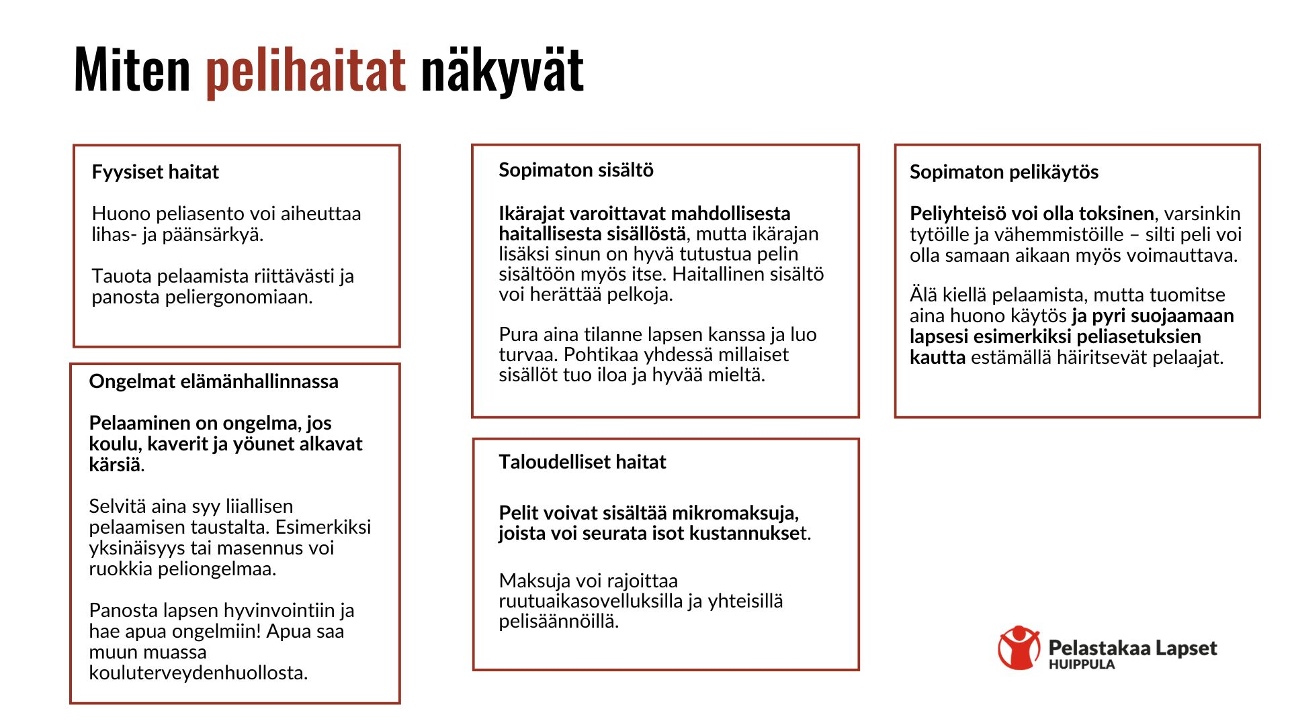
Sosiaalisen median ja pelien algoritmit kilpailevat ajastamme
Digitaaliset alustat pyrkivät maksimoimaan ajan, jonka vietämme palvelun äärellä.
Algoritmit ovat sääntöjoukko, joka määrittää sen mitä näemme ja huomioimme digitaalisilla alustoilla – tekoälypohjainen algoritmi oppii erityisen tehokkaasti toiminnastamme ja tarjoaa tiedon pohjalta meille sisältöjä.
lmoitusäänet, notifikaatiomerkinnät, pelien pienet palkkiot ovat kaikki rakennettu tarjoamaan nopeaa mielihyvää ihmisen aivoille.
Nopeat palkkiot kouluttavat aivomme ja ne saattavat vaikuttaa siihen, että meidän on vaikea tarttua pitkäjänteiseen toimintaan.
Notes:
Digitaaliset pelit vaikuttavat lapsiin yksilöllisesti. Joskus pelimaailma voi imaista lapsen mukaansa tiiviisti se voi näyttäytyä myös pelihaittoina. On tärkeää tunnistaa erilaiset haitat, kuten fyysiset ja psyykkiset pelihaitat. Fyysiset haitat näkyvät usein selkeästi ulospäin niska-, ranne- ja päänsärkynä. Fyysinen pelihaitta on myös unettomuus, joka voi näkyä ärtyneisyytenä ja raivona. Tauota silloin aina pelaamista ja mieti mihin kellonaikaan pelaaminen kannattaa ajoittaa. Satsaa peliergonimiaan. Pelaamisen haitat voivat näkyä myös yleisenä elämänhallinnan menettämisenä, jolloin koulu- ja ystävyys- ja perhesuhteet jäävät paitsioon. Silloin on tärkeää kartoittaa pelaamisen juurisyyt. Onko pelaaminen ikään kuin lääke yksinäisyyteen ja kiusaamiseen? Yrittäkää yhdessä saada tasapaino elämässä hallintaa ja hakekaa tarvittaessa apua esimerkiksi kouluterveydenhuollosta.

Slide 9
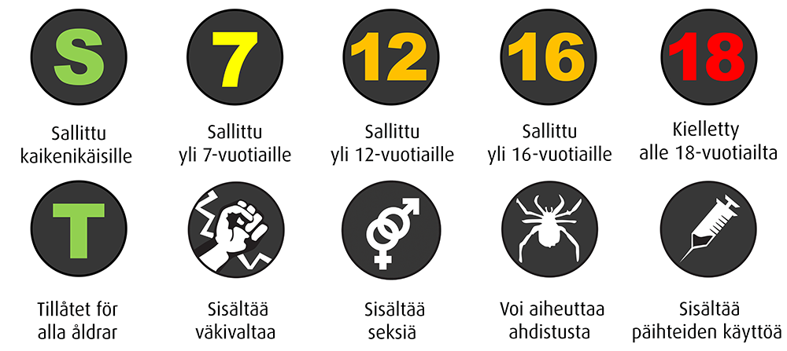

Kuvaohjelmien ikärajamerkinnät
Notes:
Suomessa elokuvien, televisio-ohjelmien, digitaalisten pelien ja muiden kuvaohjelmien ikärajat ovat sitovia, ja niitä tulee noudattaa. Ikärajoilla ei suositella ohjelmaa tietyn ikäisille, vaan ne varoittavat lapsen kehitykselle mahdollisesti haitallisista sisällöistä.
Ikärajat ovat:
•sallittu kaikenikäisille
•sallittu yli 7-vuotiaille
•sallittu yli 12-vuotiaille
•sallittu yli 16-vuotiaille
•kielletty alle 18-vuotiailta.
Jousto ei koskaan koske ikärajaa 18
Ikärajat perustuvat arvioon siitä, millainen sisältö kuvaohjelmissa voi olla haitallista lapsen kehitykselle. Lapsen kehitykselle haitallisia sisältöjä voivat olla väkivalta, seksuaalinen tai ahdistusta aiheuttava sisältö ja päihteiden käyttö. Mikäli kuvaohjelma ei sisällä lapsille haitallista sisältöä, tulee sen ikärajaksi sallittu kaikenikäisille.

Slide 10
5 vinkkiä lapsen kanssa keskusteluun
Mitä tykkäät tehdä digilaitteiden kanssa ja miksi?
Millaisia tunteita some/videot/pelaaminen herättää sinussa?
Minkälainen peli- tai puhelinaika on sinun mielestäsi hyvä päivässä?
Mistä voit tietää, että on ollut laitteiden äärellä liikaa ja mitä silloin voi tehdä?
Millaista tukea kaipaat minulta digilaitteiden ja ajan hallinnan kanssa?
Notes:
Tässä viisi valmista kysymystä joilla aloittaa keskustelu lapsen kanssa.

Slide 11


Huippula kotien tukena
Huippula.fi – tukea kotien mediakasvatukseen ja parempaan digiarkeen!
Sivumme sisältävät konkreettisia ja helposti ymmärrettäviä ohjeita ja työkaluja turvalliseen ja mukavaan digiarkeen.
Sinun ei tarvitse olla digiekspertti hyödyntääksesi niitä!
Notes:
Pelastakaa Lasten Huippula-palvelu tarjoaa runsaasti vinkkejä kodin mediakasvatukseen, kuten tasapainoiseen digiarkeen, vuorovaikutukseen ja nettikiusaamisen ennaltaehkäisyyn, sekä turvalliseen diginkäyttöön.

Slide 12
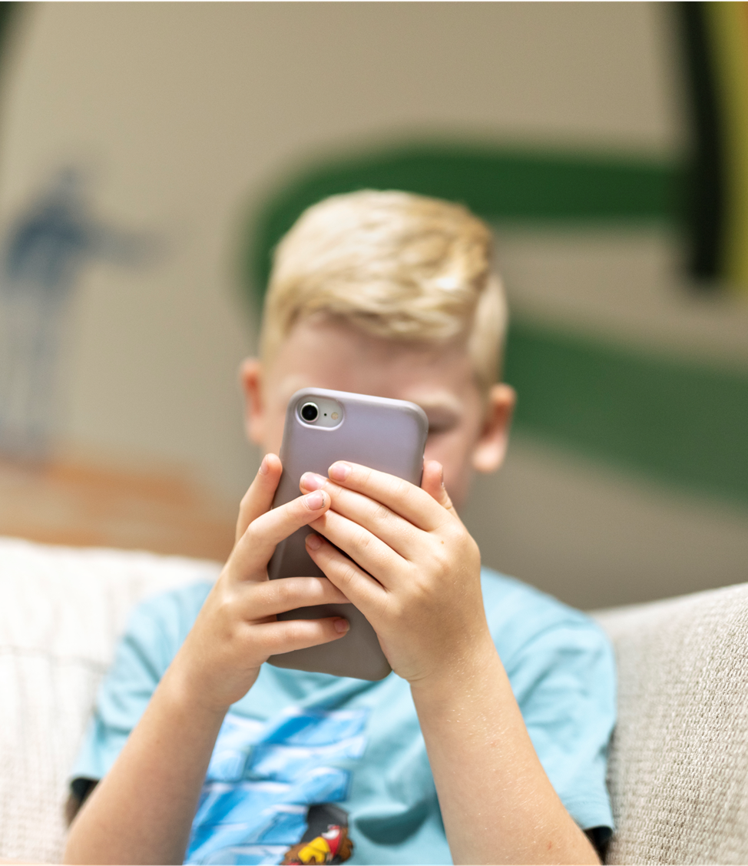
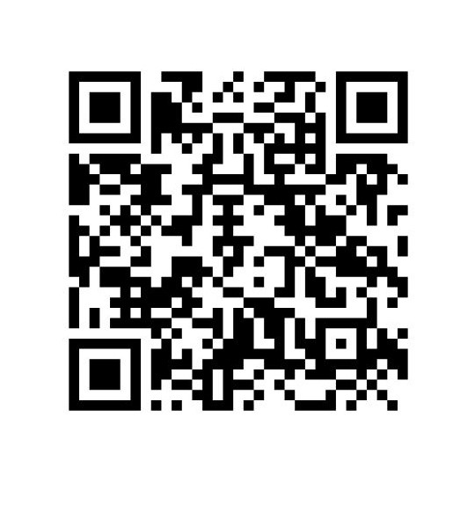
Anna meille palautetta!
Palaute tulee Pelastakaa Lapsille
https://link.webropolsurveys.com/S/A8DE351FF31D9165
Notes:
Muistuta, että palaute tulee Pelastakaa Lapsille esityksen aiheesta sisällöstä.

